Slide 1
KONSEP 5 R
( Ringkas, Rapi, Resik, Rawat, Rajin)
Umriaty, S, ST, M.Kes

Slide 2
5 R
(Ringkas, Rapi, Resik, Rawat, Rajin)
5 S
(Seiri, Seiton, Seiso, Seikatsu, Shitsuke)

Slide 3
5 S (Takashi Osada, 2000)
Merupakan suatu bentuk gerakan yang berasal dari kebulatan tekad untuk mengadakan pemilahan di tempat kerja, mengadakan penataan, pembersihan, memelihara kondisi yang mantap dan memelihara kebiasaan yang diperlukan untuk melaksanakan pekerjaan dengan baik.

Slide 4
5 S (Tahapan menciptakan tempat kerja yg nyaman, sehat dan pengurangan produk cacat)
Kepuasan konsumen akan meningkat dan dapat mendorong peningkatan produktivitas

Slide 5
SEJARAH 5 R
Berawal dari kebiasaan warga Jepang dalam mengurus rumah tangganya yaitu dengan cara menata sedemikian rupa sehingga menciptakan kondisi tempat tinggal yang nyaman.
Diaplikasikan pada tempat kerja (pemilahan, penataan, pembersihan dan pemeliharaan terhadap kondisi kerja.
Berdasarkan pengalaman industri-industri di Amerika, Eropa dan Jepang. Program ini mampu meningkatkan mutu dan produktivitas perusahaan karena, bekerja pada tempat yang terorganisir dengan baik, nyaman, aman dan sehat

Slide 6
TUJUAN 5 R
Keamanan
Tempat Kerja yang rapi
Efisiensi
Meningkatkan Mutu
Mencegah Kemacetan

Slide 7
RINGKAS (SEIRI)
Adalah kegiatan pemilahan memilah mana yang perlu dikerjakan dan mana yang tidak
Tempat kerja harus bebas dari semua benda yang tidak diperlukan dalam bekerja
Motto yang harus dipegang dalam kegiatan Seiri: “Singkirkan barang-barang yang tidak diperlukan dari tempat kerja”.

Slide 8
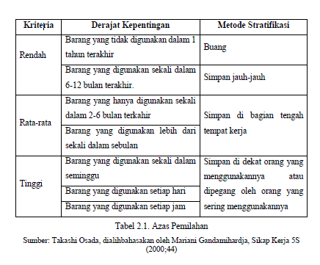

Slide 9
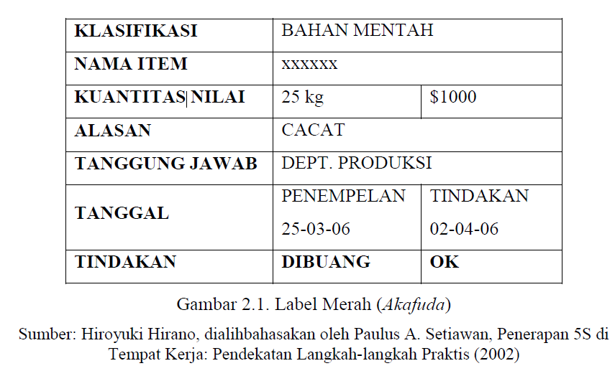
STRATEGI LABEL MERAH
Setelah melakukan pemilahan terhadap berang-barang yang diperlukan dan ridak diperlukan, barang yang tidak diperlukan diberi label merah yang akan menerangkan apa tindakan yang akan diambil, apakah akan dibuang atau dipindahkan

Slide 10
RAPI (SEITON)
Rapi/Penataan berarti menympan barang dengan memperhatikan efisiensi, mutu, keamanan serta mengoptimalkan cara penyimpanannya
Kegiatan Seiton mempunyai prinsip sebagai berikut ““Setiap barang yang ada di tempat kerja mempunyai tempat yang pasti”.
Dapat dilakukan melalui :
Standar pemberian nama
Analisis jarak dan waktu yg dibutuhkan untuk mengakses barang

Slide 11
RESIK (SEISO)
Adalah kegiatan membersihkan tempat kerja secara seksama agar selalu dalam keadaan baik.
Membersihkan berarti lebih dari sekedar membuat barang bersih
Motto yang perlu dijalankan: “Bersihkan segala sesuatu yang ada di tempat kerja”.

Slide 12
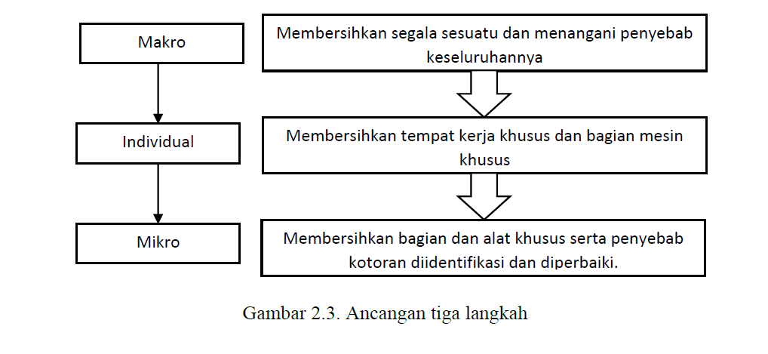
Langkah Pembersihan

Slide 13
RAWAT/SEIKATSU
Merupakan kondisi dimana tetap mempertahankan segala sesuatunya dalam keadaan baik. Pamantapan dianggap sebagai pengulangan pemilahan, penataan dan pembersihan sarta sebagai kesadaran dan aktivitas tetap untuk memastikan bahwa keadaan 5S dipelihara
Motto “Semua orang harus dapat memperoleh infiormasi yang dibutuhkan di tempat kerja, tepat waktu”.

Slide 14
RAJIN (SHITSUKE)
Yaitu kondisi dimana keempat S yang sebelumnya dijalankan secara disiplin dan dijadikan budaya. Pembiasaan adalah bila kita melakukan pekerjaan secara berualng-ulang sehingga secara alami kita dapat melakukannya dengan baik

Slide 15
terimakasih

